Slide 1

Caso Nestlé
En los 70, a raíz del descenso de la tasa de
natalidad en los países desarrollados ,
Nestlé decide introducir sus alimentos
para bebés en países del Tercer Mundo
de una alta natalidad. Tenía un doble propósito: por un lado, como trabajo social mejoraba la nutrición de dietas insuficientes y por otro lado, obtenía ganancias.
Años más tarde aparece un libro “Nestlé mata bebés”, ya que comprobaron que se producían más muertes de los niños alimentados con el producto. Las madres dejaban de amamantar y para hacer rendir más el alimento, aumentaban la cantidad de agua, el agua contaminaba el producto y los bebés sin las defensas de la leche materna, morían.
Boicot a Nestlé: https://www.bbc.com/mundo/noticias-36989394
Notes:
1
A raíz del descenso de la tasa de natalidad en EEUU en los ´80
Nestlé decide introducir sus alimentos para bebés en países del Tercer Mundo de una alta natalidad. Obtenía un doble propósitoTrabajo Social ya que mejoraba la nutrición de dietas insuficientes, acompañaba la promoción con enfermeros maternos, y obtenía ganancias.
Años más tarde aparece un libro “Nestlé mata bebés”, ya que comprobaron que se producían más muertes de los niños alimentados con el producto.
Las madres dejaban de amamantar, para hacer rendir más el alimento,aumentaban la cantidad de agua, el agua contaminaba el producto, los bebés sin las defensas de la leche materna morían.

Slide 2

Dinámicas de relación y exclusión de la globalización
Esta clase tiene por objetivo complementar mediante datos estadísticos los conceptos presentados por J. M. Serrano en La Globalización.

Slide 3
“Globalización significa el proceso de interconexión financiera, económica, política, social y cultural posibilitada por las TIC, que relaciona a determinadas personas y organizaciones gubernamentales o no, creando dinámicas complejas de relación y de exclusión”

Slide 4
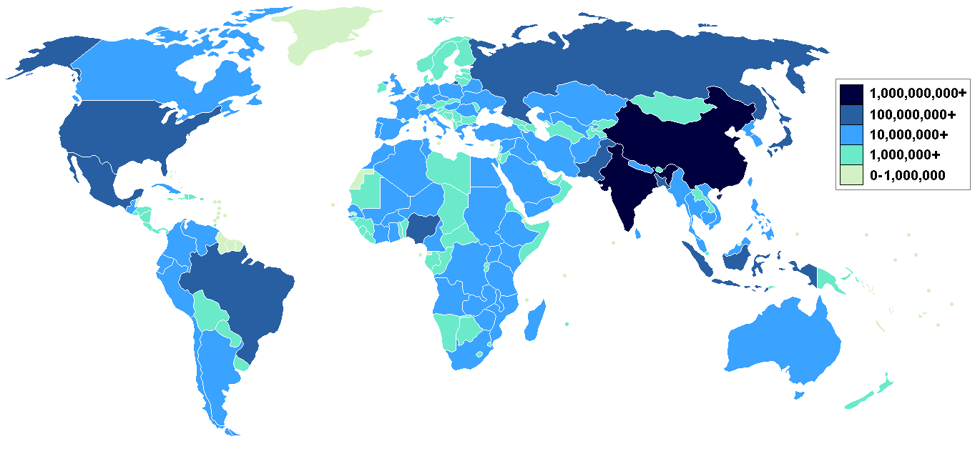
Somos más 7.689 millones de personas en el mundo
Somos más 8,068 millones de personas en el mundo https://countrymeters.info/en/World
Notes:
4

Slide 5
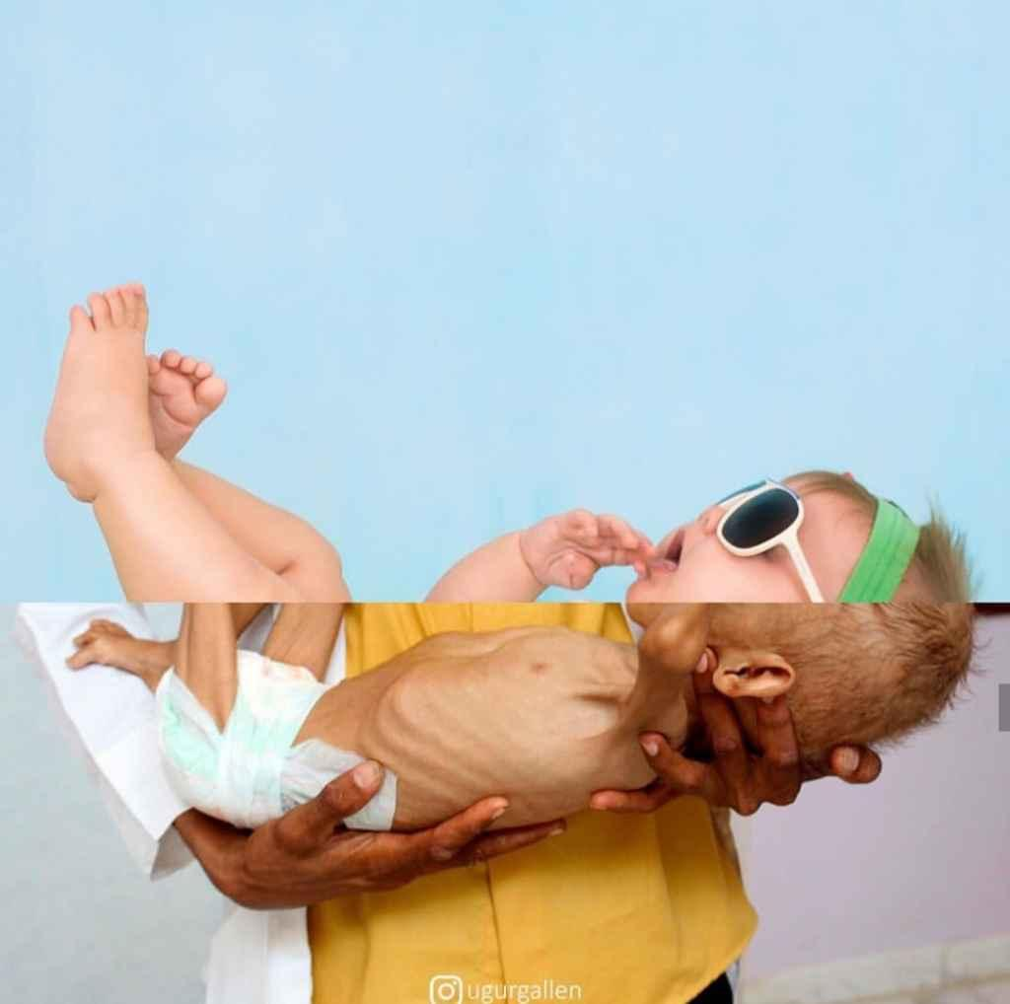
El estado de la seguridad alimentaria y la nutrición en el mundo. Informe FAO. Ed. 2022
2 300 millones de personas en el mundo (29,3 %) se encontraban en situación de inseguridad alimentaria moderada o grave en 2021
(+ 350 millones que antes del COVID‑19).
924 millones de personas (11,7 % ) afrontaron niveles graves de inseguridad alimentaria
(+ 207 millones en dos años).
828 millones de personas han padecido hambre en 2021.
(+46 millones que en 2020 y 150 millones más que en 2019).
uno de cada dos niños menores de 5 años presenta
'hambre oculta” mientras crece la obesidad infantil
en países ricos
La brecha de género en relación
con la inseguridad alimentaria siguió aumentando:
31,9 % de las mujeres > 27,6 % de los hombres

Slide 6
“Escapar del hambre ha sido uno de los principales hilos conductores de la Historia, siendo motivo de grandes migraciones, guerras y conflictos o enormes sacrificios. Pero también ha dado lugar a alianzas inesperadas y ha servido para aguzar el ingenio y cimentar la solidaridad y la fraternidad entre los pueblos.
Hace varias décadas, pues, que nuestra incapacidad de producir alimentos para todos dejó de ser el motivo de que cientos de millones de personas no coman lo suficiente para una vida digna y completa. Hoy, al contrario, producimos comida de sobra para toda la población mundial, e incluso desperdiciamos enormes cantidades cada año. Si en el final de la segunda década del siglo XXI más de 820 millones de personas se ven atrapadas por el círculo vicioso del hambre es, principalmente, por falta de voluntad política para erradicar sus causas últimas.”
FAO: Retos y oportunidades en un mundo globalizado
http://www.fao.org/3/ca4305es/ca4305es.pdf

Slide 7
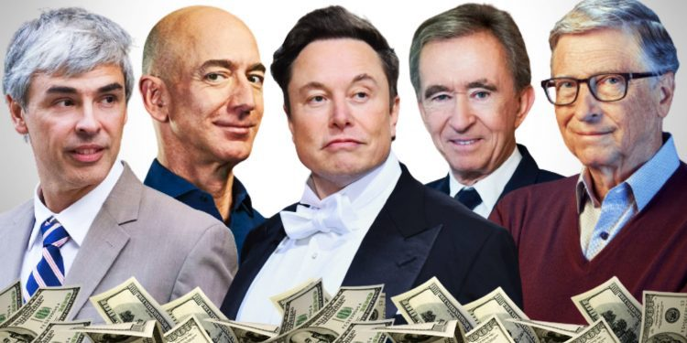
La ley del más rico: Gravar la riqueza extrema para acabar con la desigualdad. Informe de Oxfam – Enero de 2023
El 1 % más rico ha acaparado casi dos terceras partes de la nueva riqueza generada desde 2020 al 2023 a nivel global casi el doble que el 99 % restante de la humanidad. El mayor aumento de las fortunas milmillonarias jamás registrado
Por cada dólar de nueva riqueza obtenido por una persona perteneciente al 90 % más pobre de la humanidad, un milmillonario se embolsa 1,7 millones de dólares.
La fortuna de los milmillonarios está creciendo a un ritmo de 2700 millones de dólares al día, al mismo tiempo que al menos 1700 millones de trabajadoras y trabajadores viven en países en los que la inflación crece por encima de los salarios.
8 personas más ricas poseen lo mismo que
3.000 millones de personas más pobres

Slide 8
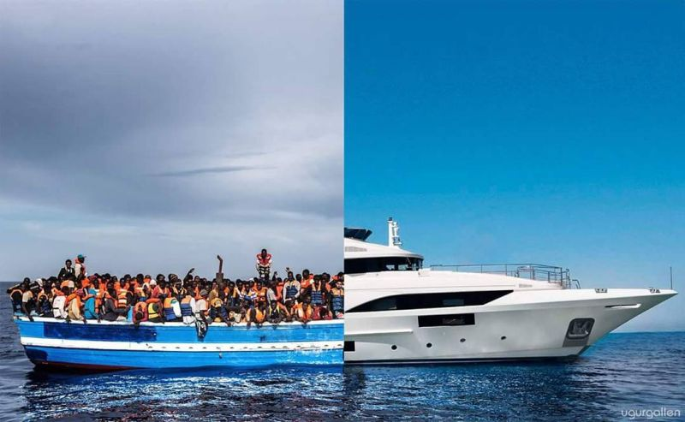
La mera existencia de milmillonarios que acumulan cada vez más riqueza y beneficios récord, mientras que la mayoría de la población se enfrenta a la austeridad, al aumento de la pobreza y a la crisis del coste de la vida, deja al descubierto el fracaso de un sistema económico que no responde a las
necesidades del conjunto de la humanidad.
https://oxfamilibrary.openrepository.com/bitstream/handle/10546/621477/bp-survival-of-the-richest-160123-es.pdf

Slide 9
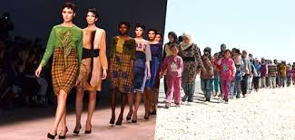
Desplazamiento global
A finales de junio de 2022, había 103 millones de personas desplazadas por la fuerza que tuvieron que abandonar sus hogares debido a persecuciones, conflictos bèlicos, violencia, violaciones a los derechos humanos y acontecimientos que alteraron gravemente el orden público. (+ 15 % que en 2021).
Informe Semestral de Tendencias 2022, https://www.acnur.org/63dad8bb4
Fotos: Uğur Gallenkuş Universos paralelos https://www.instagram.com/ugurgallen/?hl=es

Slide 10
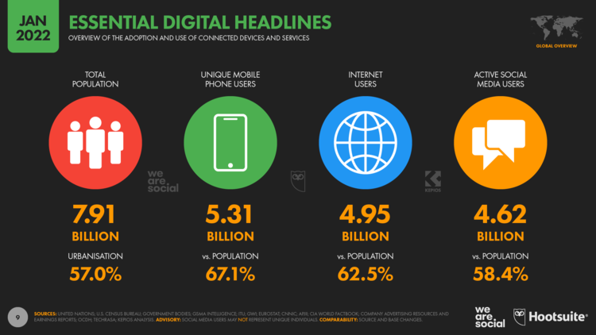
DIGITAL 2022: GLOBAL OVERVIEW REPORT
https://datareportal.com/reports/digital-2022-global-overview-report

Slide 11
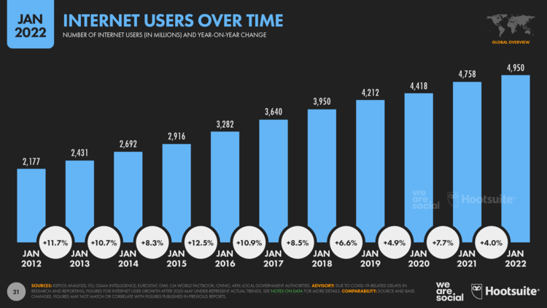

Slide 12
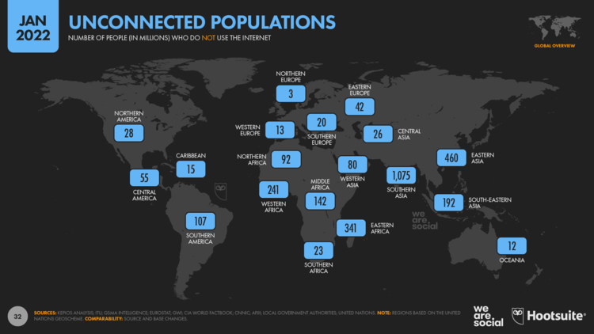

Slide 13
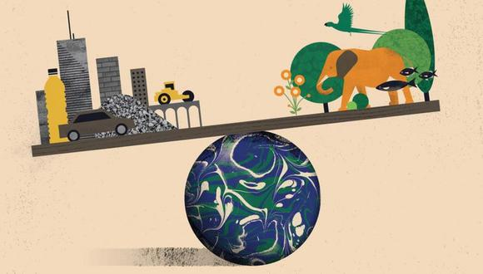
Medioambiente: Antropoceno, nueva era geológica?
Por primera vez en la historia todo lo fabricado por el ser humano en el planeta (masa antropogénica) superó a la masa conjunta de los seres vivos (biomasa).
“Hemos podido calcular la masa de los materiales construidos por el hombre, y el hecho de que supera a la biomasa es un motivo para que todos reflexionemos sobre el impacto de la actividad humana en la Tierra, el nivel de consumo, cómo usamos los recursos y nuestra responsabilidad a la hora de lograr un mejor equilibrio”
https://www.nature.com/articles/s41586-020-3010-5

Slide 14
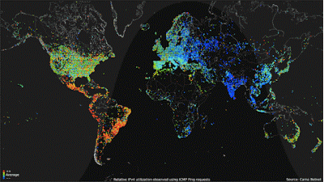
Grados de Globalización
Airtraffic : www.youtube.com/watch?v=oR00_uLfGVE#t=51
Notes:
14

Slide 15
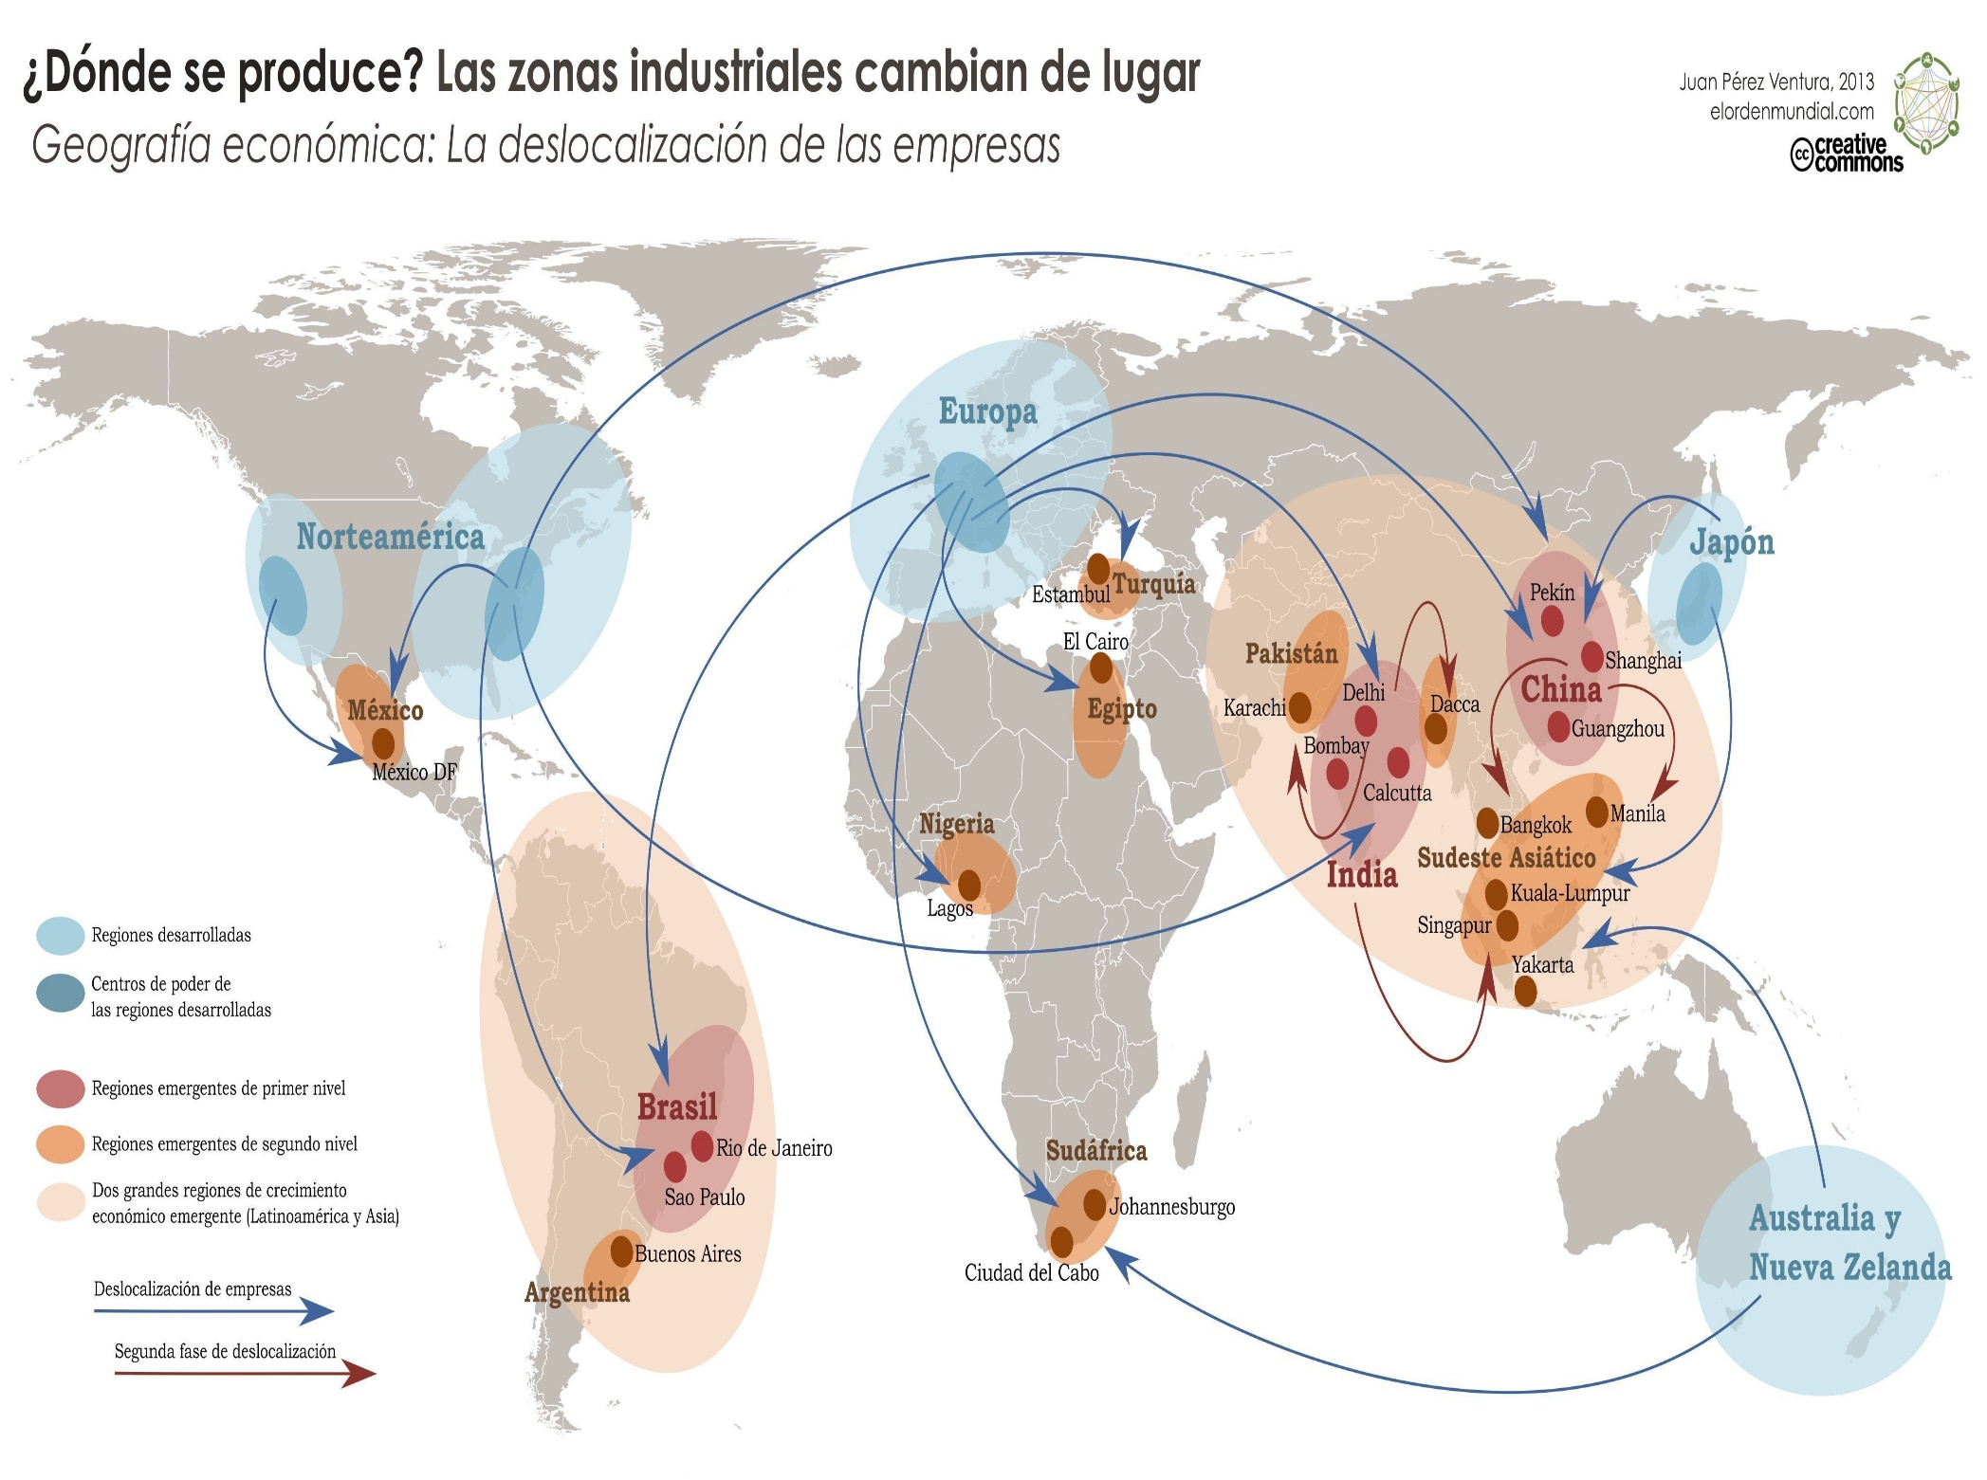

Slide 16
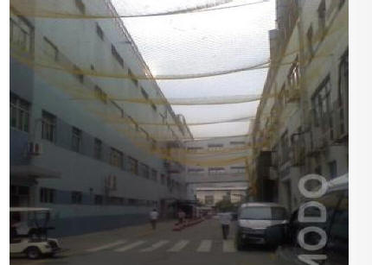
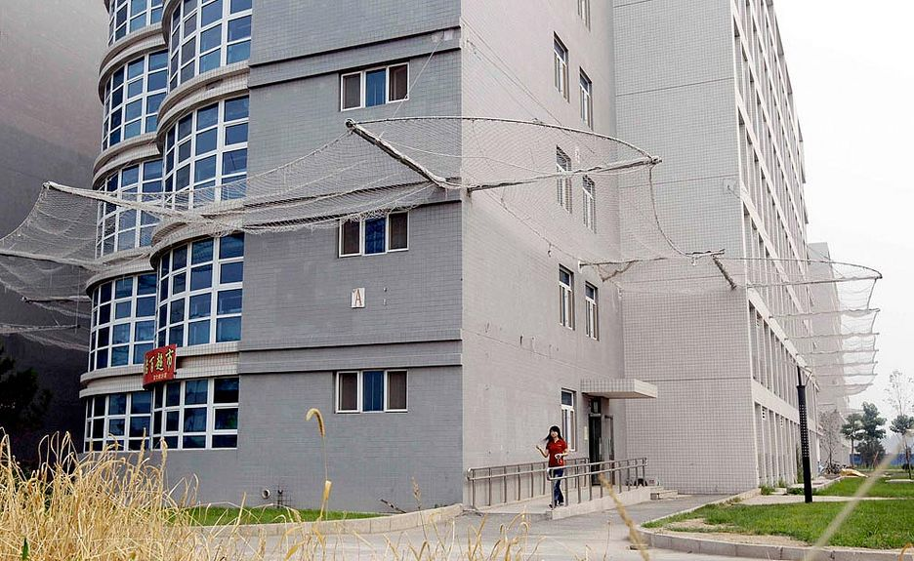
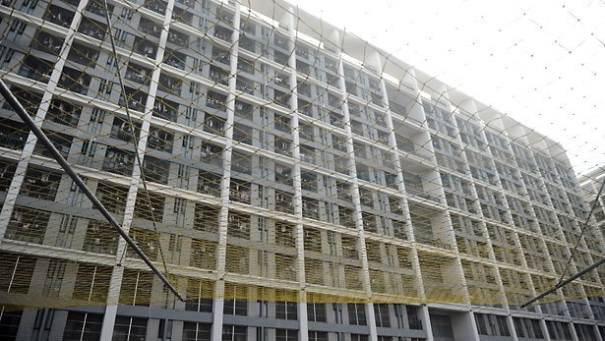

Slide 17
Comcast: Es una compañía de medios y tecnología con sede en EE. UU. Propietaria de NBCUniversal, que incluye NBC, Telemundo, Universal Pictures, DreamWorks Animation, CNBC, MSNBC, entre otros.
Walt Disney Company: Es una compañía de medios y entretenimiento con sede en EE. UU. Propietaria de ABC, ESPN, Marvel, Pixar, Lucasfilm, National Geographic, entre otros.
ViacomCBS: Es una compañía de medios con sede en EE. UU. Propietaria de CBS, Showtime, Nickelodeon, MTV, BET, Paramount Pictures, entre otros.
News Corp: Es una compañía de medios con sede en Australia y propiedad de Rupert Murdoch. Posee medios como The Wall Street Journal, HarperCollins, New York Post, entre otros.
Bertelsmann: Es una compañía de medios alemana propietaria de Penguin Random House, Gruner + Jahr, RTL Group, entre otros.
AT&T: Es una compañía de telecomunicaciones y medios con sede en EE. UU. Propietaria de WarnerMedia, que incluye HBO, CNN, Cartoon Network, entre otros.
70% de los medios de comunicación están concentrados en 6 grandes conglomerados:
Viacom CBS.
NBC Comcast Vivendi.
Berteslmann,
Times Warner con el grupo T&T.
News Corporation.
ABC – Disney Television Group.
Televisión, los satélites, las redes de cable, las agencias de información, las radios, los diarios, las revistas, la industria cinematográfica, las redes de internet, las editoriales.

Slide 18
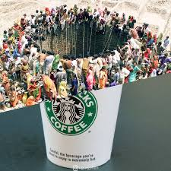
En 2010, Naciones Unidas reconoció explícitamente el derecho humano al agua y al saneamiento, reafirmando que un agua potable limpia y el saneamiento son esenciales para la realización de todos los derechos humanos.
2.000 millones de personas (el 26% de la población) no disponen de agua potable y 3.600 millones (el 46%) carecen de acceso a un saneamiento gestionado de forma segura.
(UNESCO .Conferencia de las Naciones Unidas sobre el Agua. Marzo, 2023)
1000 niños mueren por día por enfermedades
asociadas con a falta de agua,
saneamiento adecuado o higiene.
En los países pobres las personas pagan entre
5 y 10 veces más que en NY o en Londres.

Slide 19
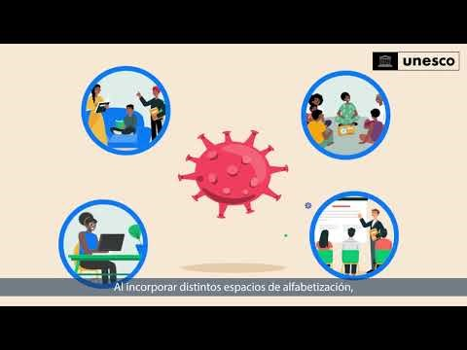
Analfabetismo:
Más de 773 millones de adultos en el mundo no poseen las competencias básicas en lectoescritura - Mayoría de mujeres .Causalidad entre fertilidad, mortalidad infantil, expectativa de vida, ingreso.
Día Internacional de la Alfabetización 2022: Transformar los espacios de aprendizaje Video https://youtu.be/cmhTqq5rzIo

Slide 20
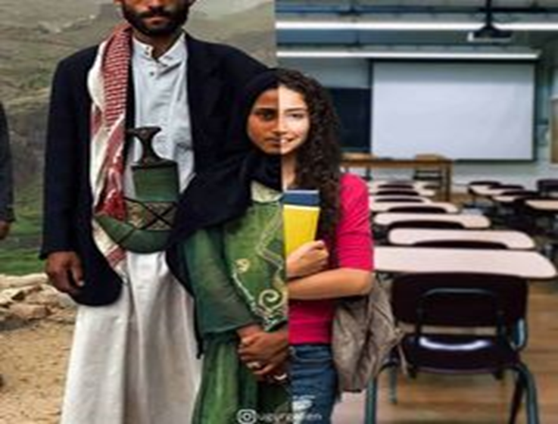

Se estima que con 9.000 / 15 .000 millones de dólares anuales podría contrarrestarse el analfabetismo mundial
12.000 m Gasto anual Europa y EEUU en cosméticos
17.000 m Gasto anual en alimento para mascotas en EEUU
50.000 m Gasto anual en cigarrillos en Europa
105.000 m Gasto anual en bebidas alcohólicas
en Europa
98.1998.700 m Gasto mundial en drogas ilegales
1,7 billones de dólares Gasto militar mundial

Slide 21
América Latina y el Caribe
Es la región más desigual del planeta
En América Latina y el Caribe, la riqueza de los milmillonarios aumentó en un 52% (U$ 97 mil millones) entre marzo de 2020 y noviembre de 2021
El número de defunciones reportadas por COVID 19 en ALC es cercano al 30% del total mundial, siendo que la región representa 8,4% de la población mundial
La inequidad incide más que la pobreza en el incremento de las tasas de homicidios y suicidios
Los trastornos neurológicos 21% de las enfermedades globales AL (media 14%)
Entre 60/70 % no tienen acceso a la atención sanitaria
Las enfermedades de SM duplicaron su carga 9% al 21% y reciben menos del 2% del presupuesto nacional en salud

